Slide 1



A sziráki gazda tanulók fóliasátras biogazdálkodása
NTP-SZTG-15-0001
Pályázati projekt megvalósítása a Nemzeti Tehetség Program keretében
Teleki József Általános Iskola és Szakiskola
3044 Szirák, Petőfi Sándor út 32.

Slide 2
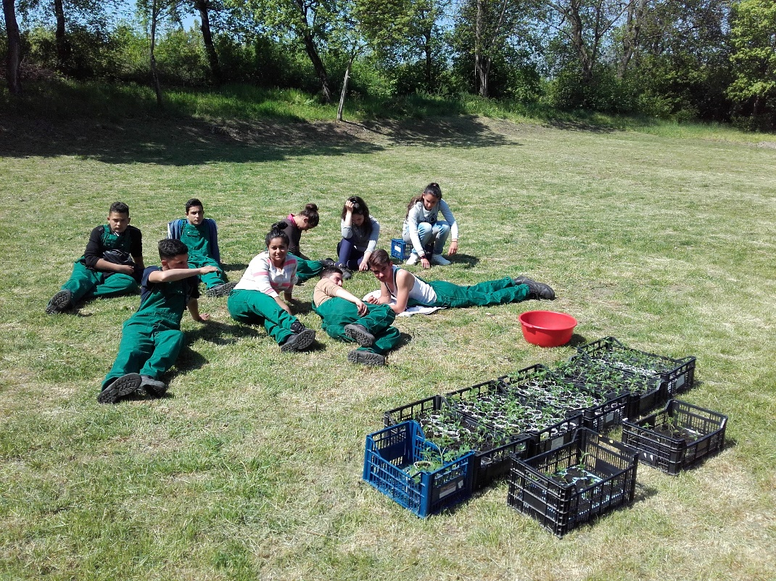
A projekt háttere
A Teleki József Általános Iskola és Szakiskola 2015. október 1-én nyújtotta be pályázatát az Emberi Erőforrások Minisztériumához a Nemzeti Tehetség Program keretében meghirdetett kiírásra.
A pályázott projekt címe: A sziráki gazda tanulók fóliasátras biogazdálkodása
A projekt lényege
  A témával kapcsolatos elméleti és gyakorlati ismeretek átadása tanórai, illetve tanórán kívüli keretben
  A gyakorlati készségek fejlesztése a tevékenységek végzésére alapozva
  A gazdálkodás szükséges infrastruktúrájának felépítése, beüzemelése
  A termelés folyamatának napi szintű megvalósítása és a termés hasznosítása

Slide 3
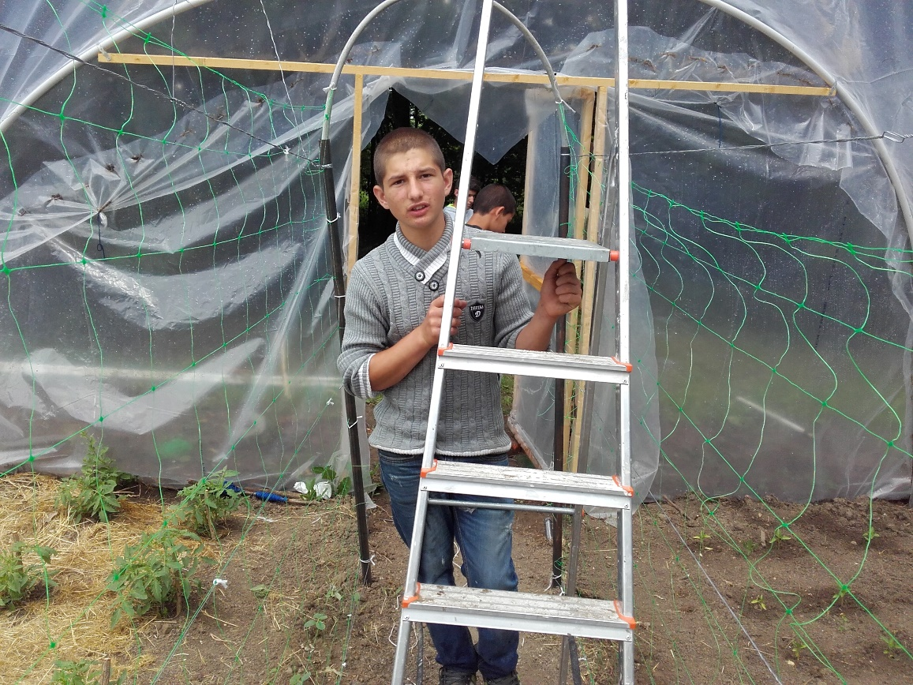
Az intézmény és a biztosított háttér
Intézményünk szakiskolai részében 2 fő agrármérnök tanár, 1 fő környezetmérnök tanár és 1 fő gépészmérnök tanár oktatja az elméleti és gyakorlati ismereteket.
Szakiskolánkban 46 tanulót képezünk a gazda szakmára, amely nem csak a nagyüzemi technológiákat hangsúlyozza, hanem a kis- és háztáji termelésben használható ismereteket is előtérbe helyezi.
A projektben 20 tanuló vesz részt a tervezéstől a megvalósításig.
Iskolánk biztosítja a projekt megvalósításához szükséges területet, a szükséges szerszámok egy részét, az anyagszükségletet (pl. öntözővíz), és a személyi feltételeket.

Slide 4
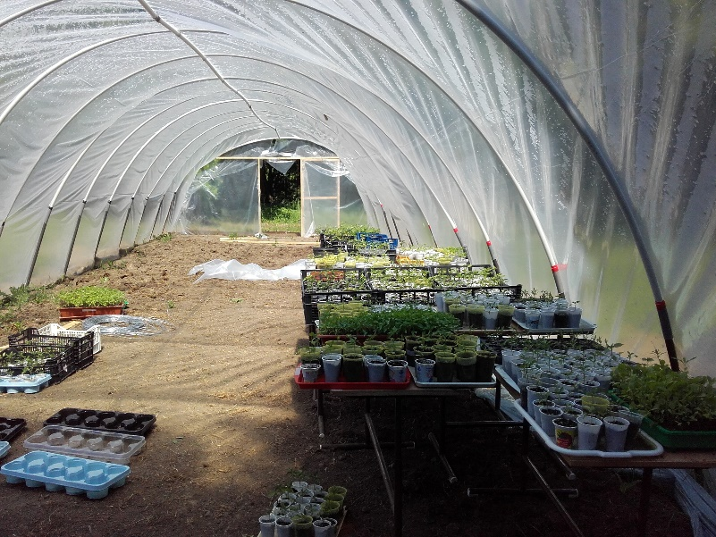
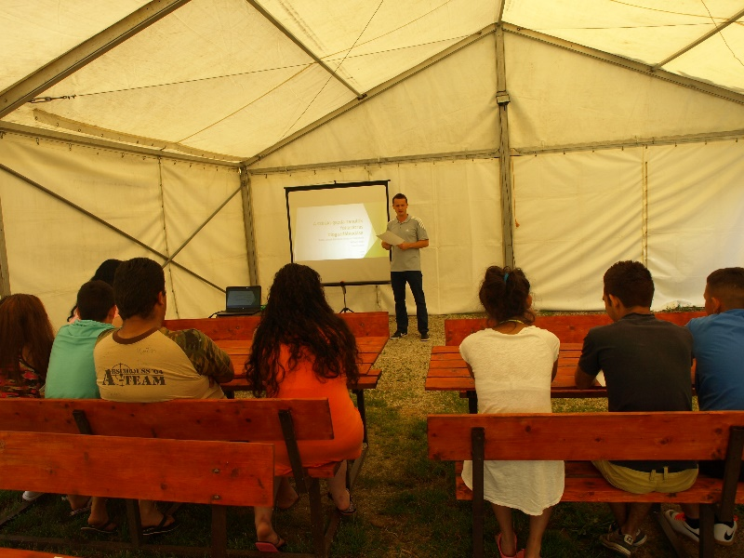
Munkatervi összefoglaló
A projekt szakaszait a következőkben foglaljuk össze:
  Tehetségazonosítás: a projekt résztvevőinek kiválasztása
  Elméleti előkészítés: a projekthez kapcsolódó alapfogalmak, elméleti ismeretek elsajátítása, rendszerszemlélet kialakítása a résztvevőkben, azonosulás az integrált és ökológiai termelési szempontokkal.
  Infrastruktúra elkészítése: a fóliasátor és a hozzá kapcsolódó kiszolgáló berendezések felépítése, telepítése és beüzemelése
  Gyakorlati megvalósítás: a termelés beindítása a projekt szempontjai alapján az ökológiai termelés kritériumai szerint, a napi rutinfeladatok elvégzése, a termés betakarítása, osztályozása, hasznosítása
  Bemutatás: a projekt eredményeinek bemutatása a település nyilvánossága előtt.
  Szakmai tábor: a projekt eredményeinek összefoglalása, bemutatása, az ismeretek kiegészítése és elmélyítése szakmai programok keretében Révfülöpön.

Slide 5
A megvalósítás mozzanatai
A tél végén elkészítettük a projekt létesítményeinek terveit. A pályázatban foglaltakat kiegészítettük két kisebb szabadföldi termelési területtel is (Málnáskert és Rézsű néven említjük).
Kora tavasszal megkezdődött a magvetés és a palántanevelés az iskola tanműhelyében.
Márciusban 40 tő málnát telepítettünk.
Április végén elkezdtük a kész palántaanyag telepítését a fóliasátorba (45 tő paradicsom, 60 tő paprika, 30 fm kordonos uborka és 20 tő padlizsán), valamint felépítettük az uborka támrendszerét.
Májustól csepegtetőszalagos öntözőrendszer és puffertartály látja el vízzel a növényeket.
A megmaradt palántákból a fóliasátor melletti Rézsűre és a Málnáskert sorai közé paprikát telepítettünk.

Slide 6
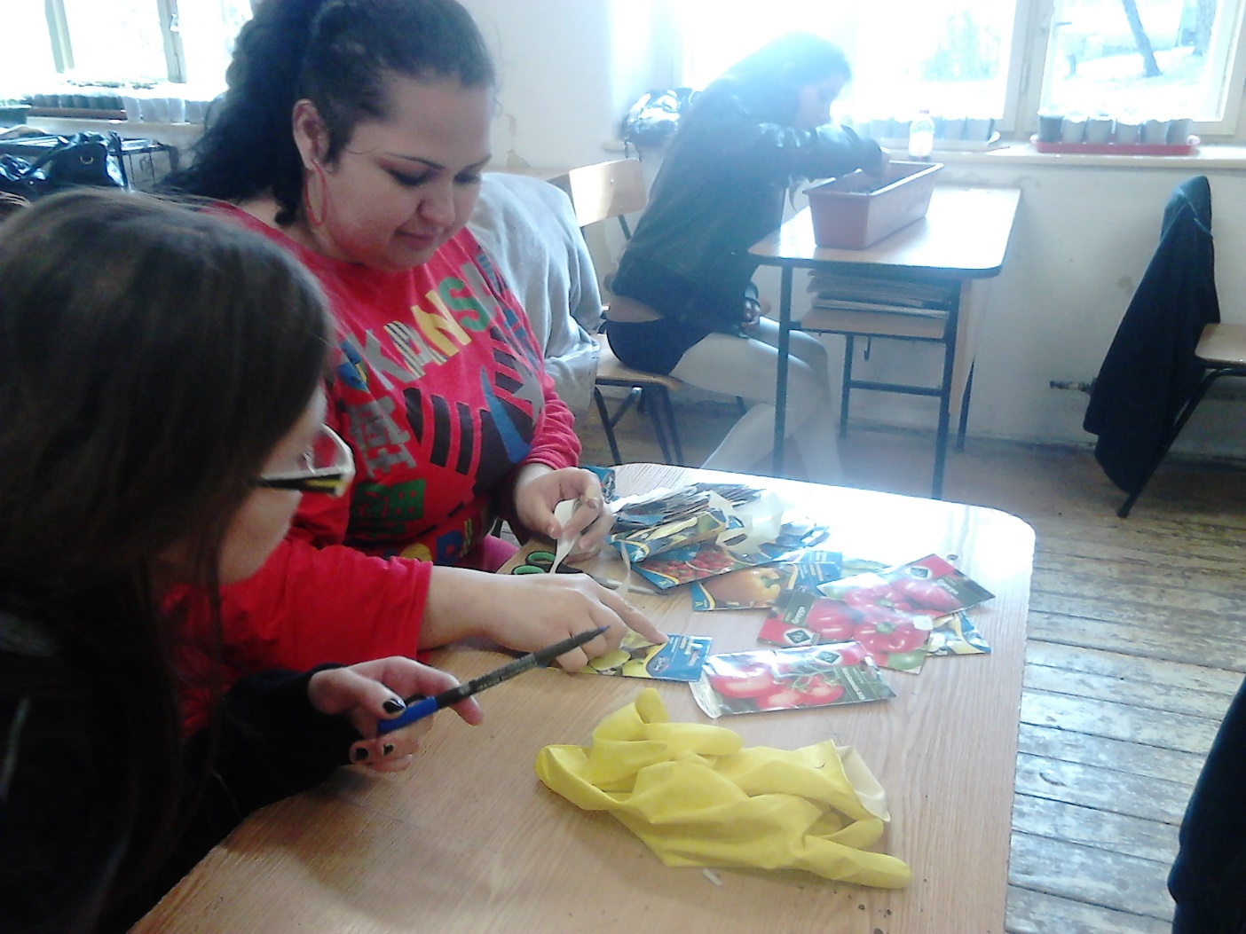
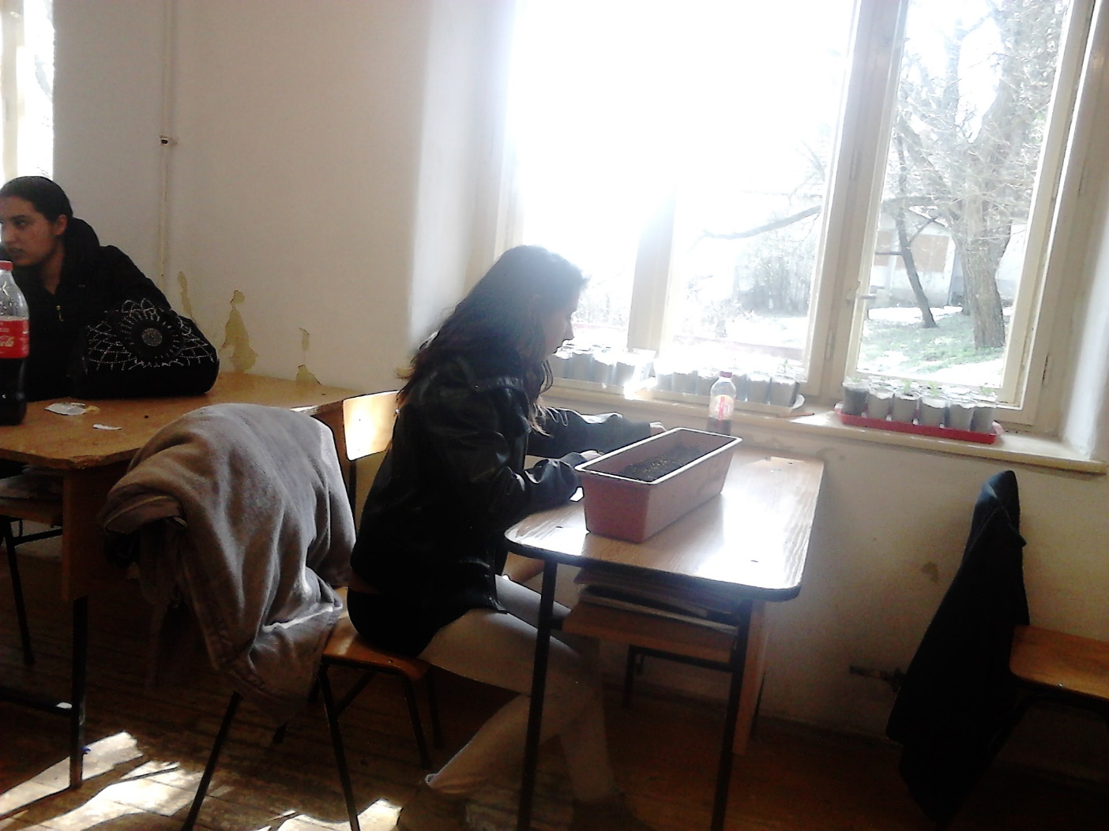
A megvalósítás mozzanatai
Magvetés kora tavasszal a tanműhelyben

Slide 7
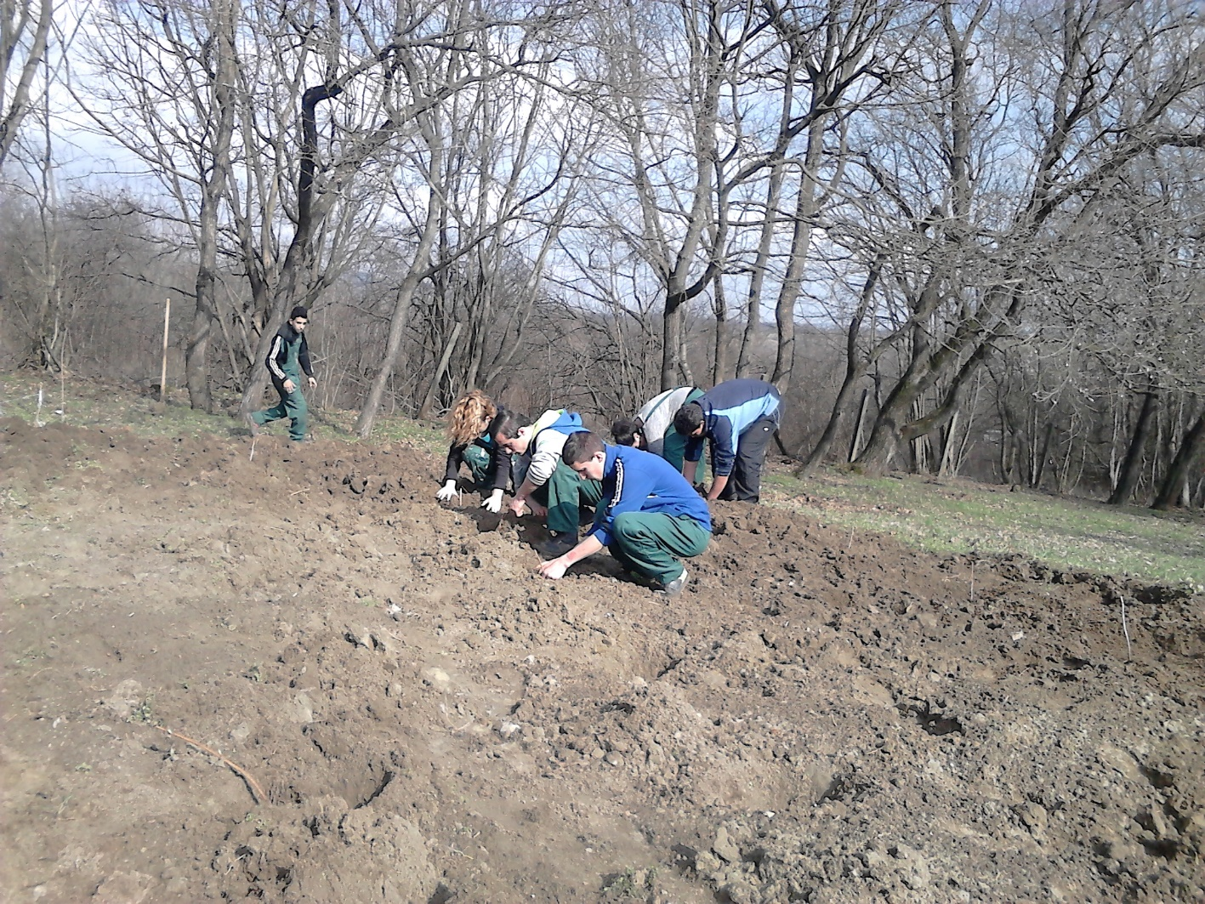
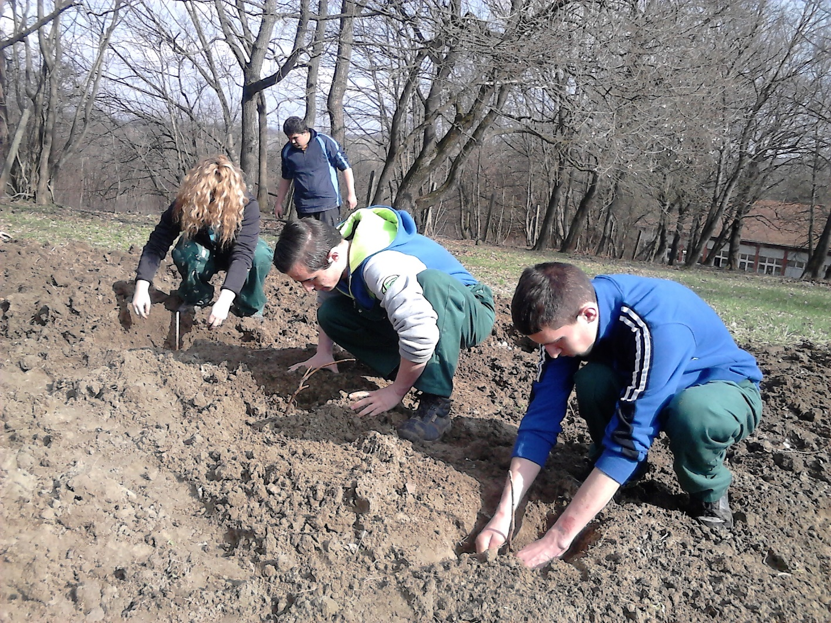
A megvalósítás mozzanatai
Málnatelepítés

Slide 8
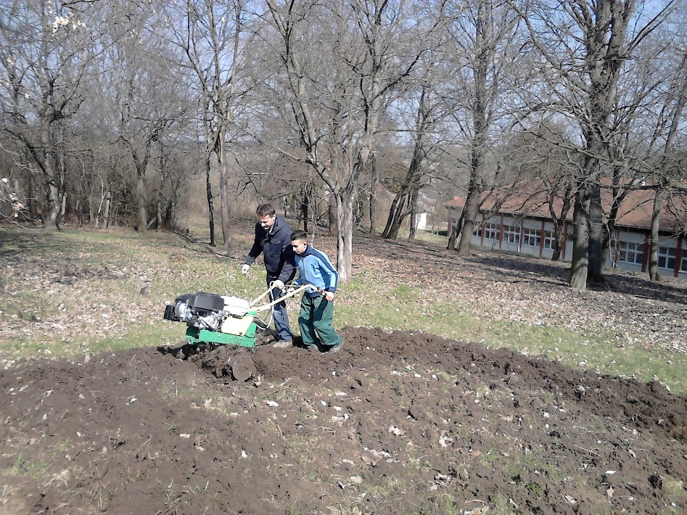
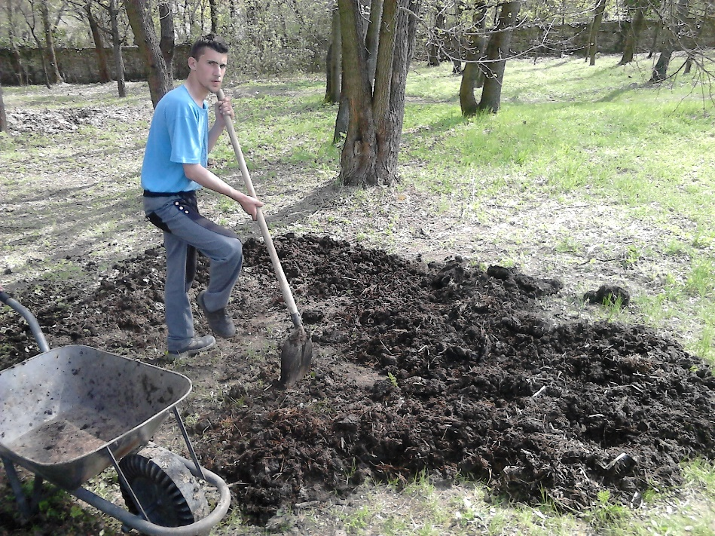
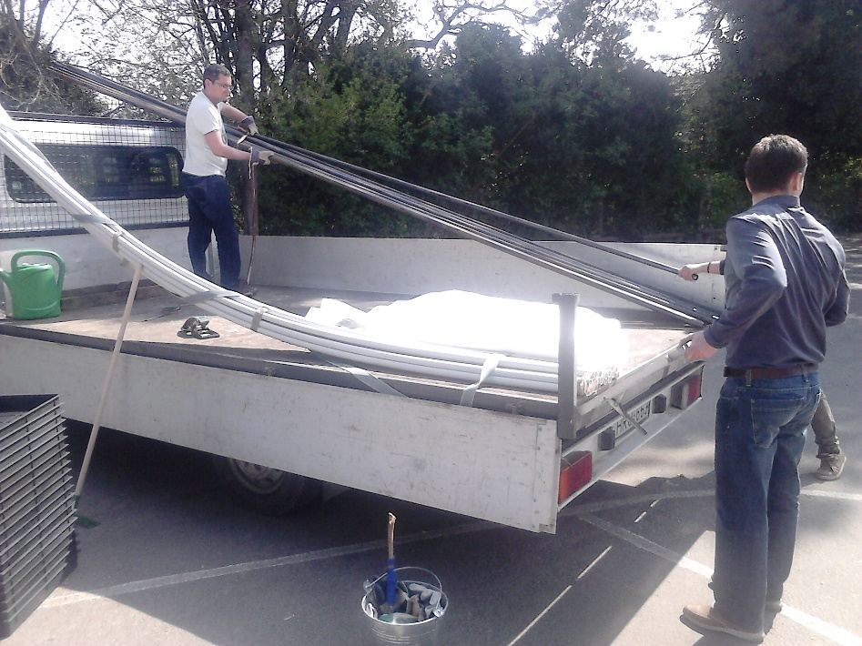
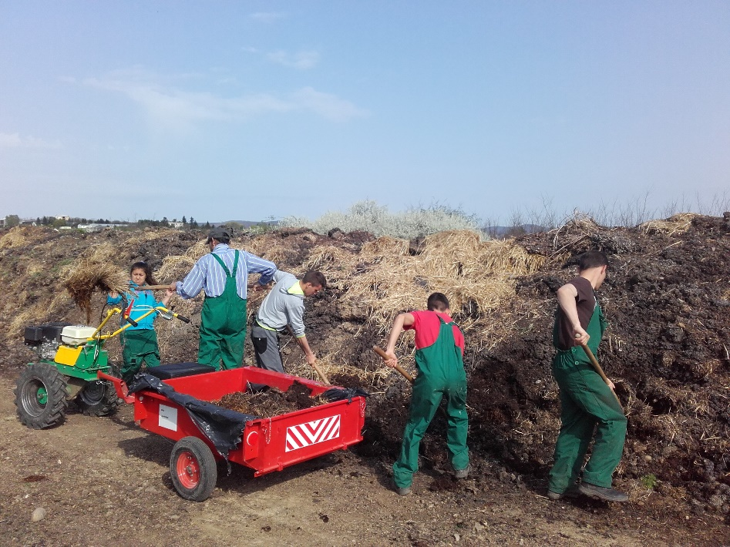
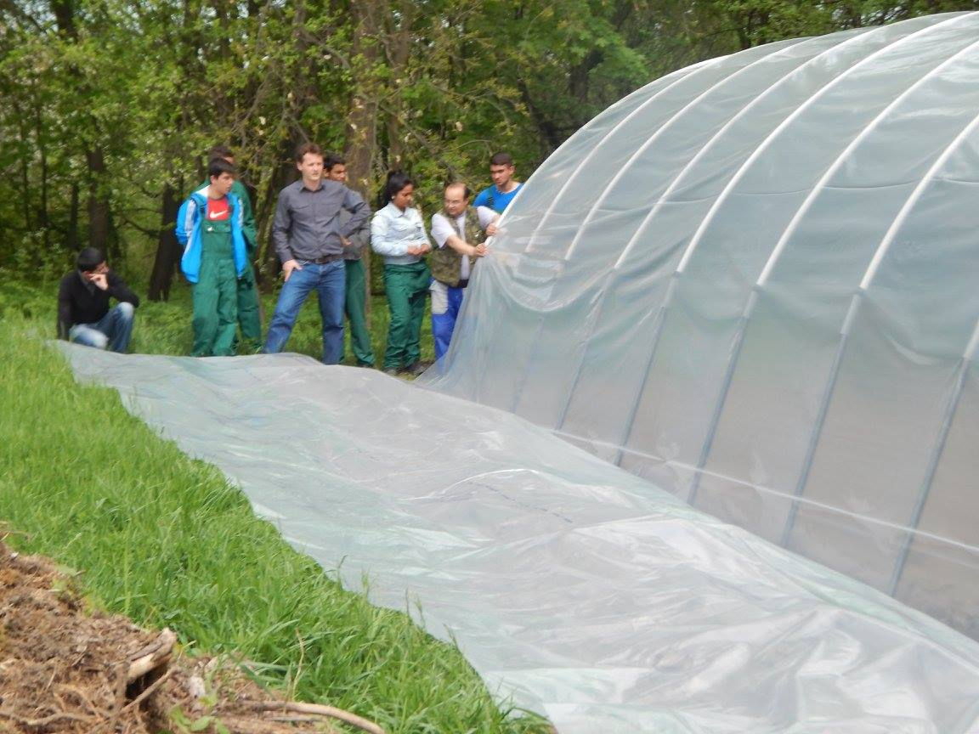
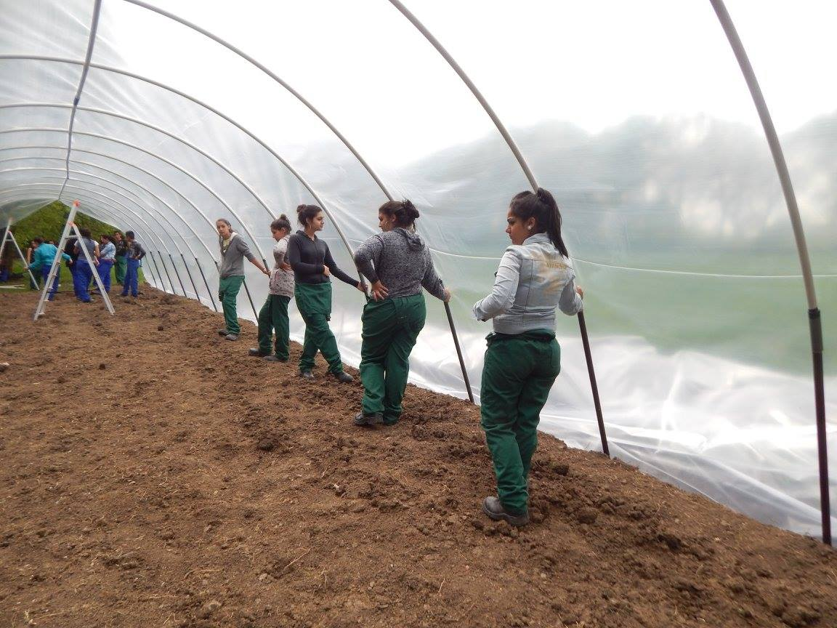
A megvalósítás mozzanatai

Slide 9
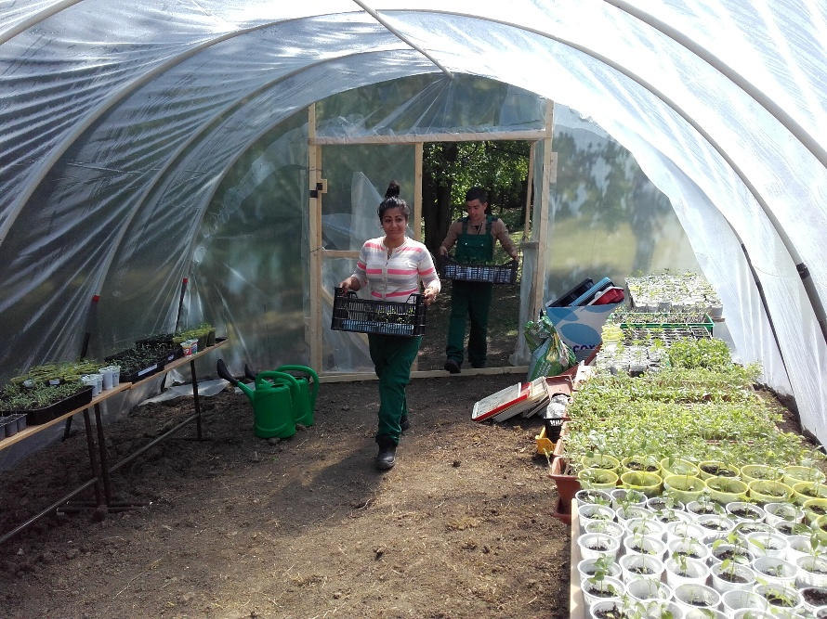
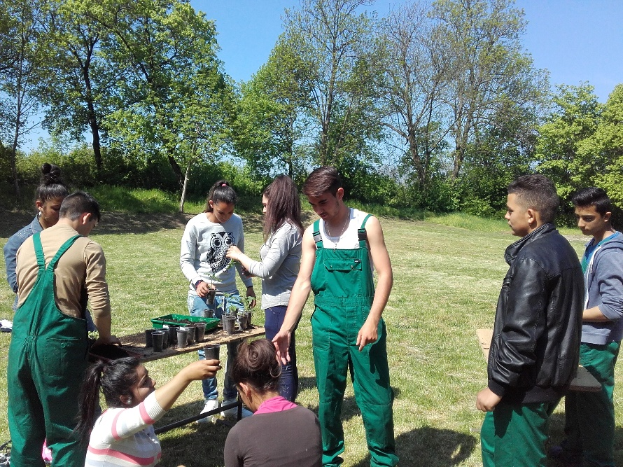
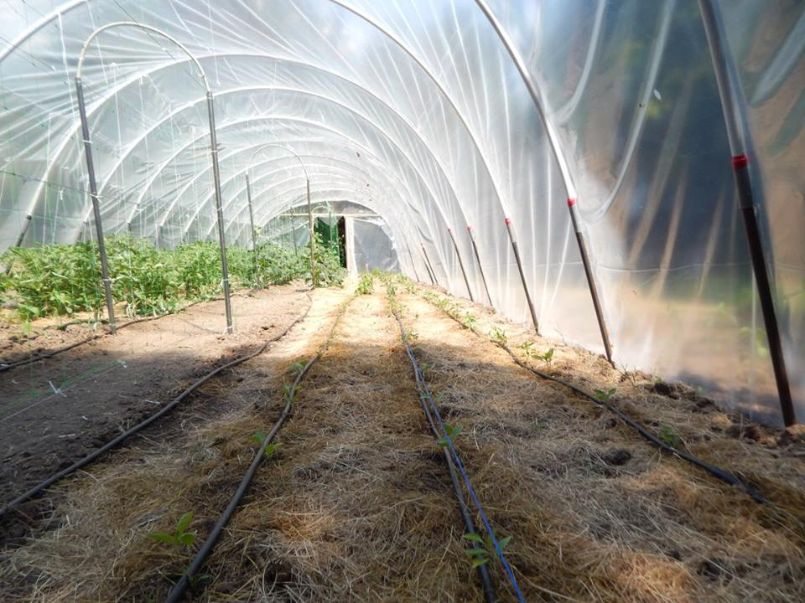
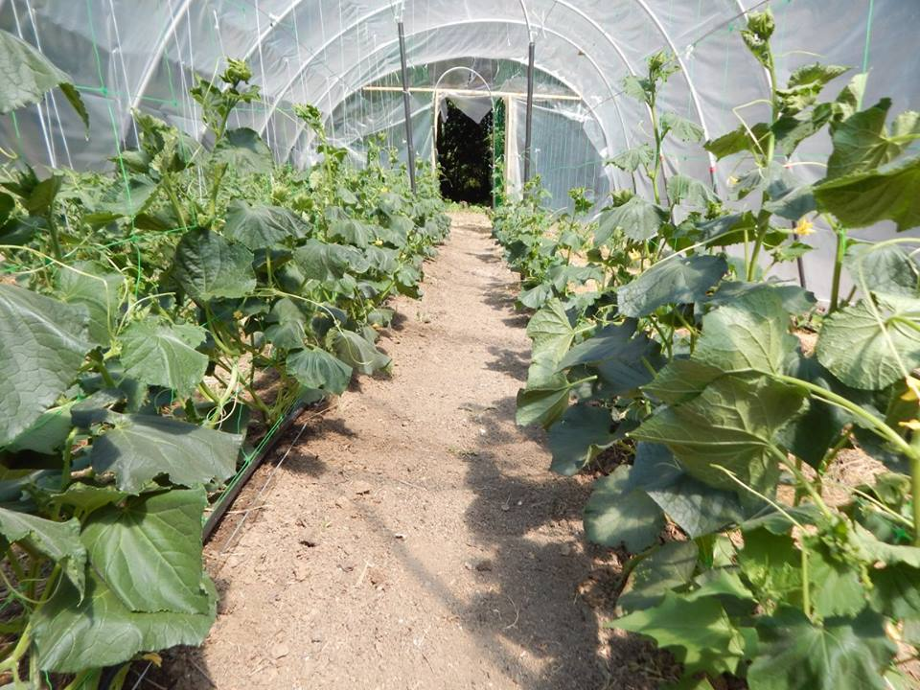
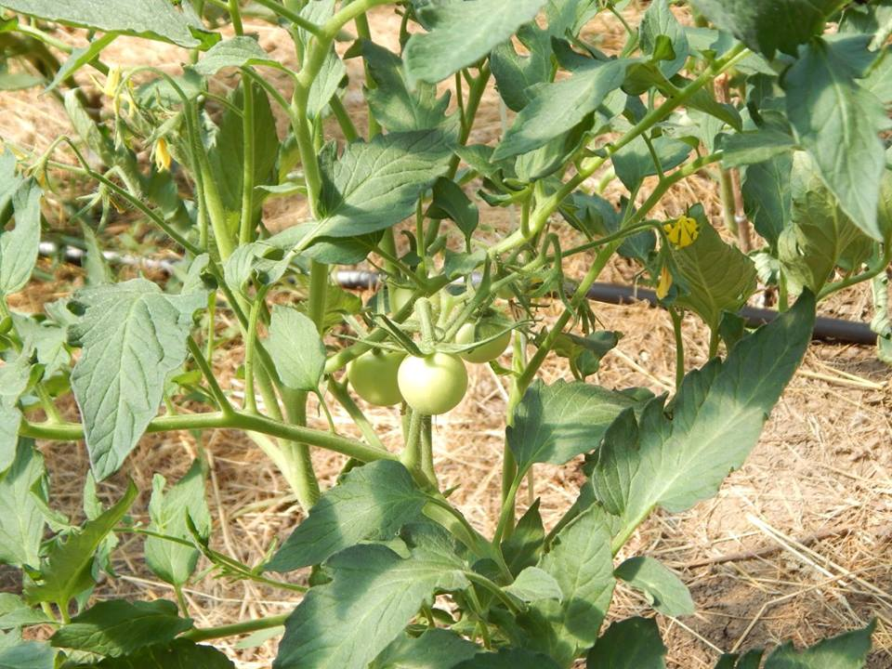
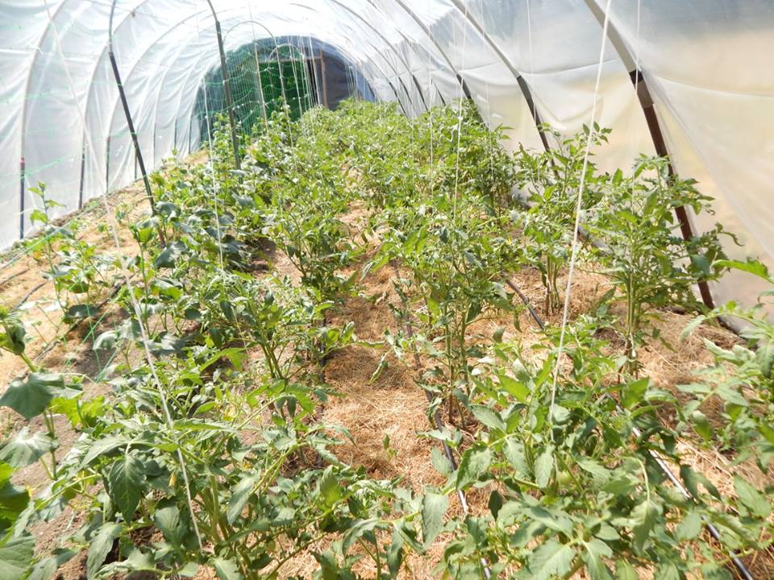
A megvalósítás mozzanatai

Slide 10
A projekt eredményei
A projekt beszámolójának elkészítése idejében a terméseredmények közel sem teljesek, hiszen a szabados területeken október elején zárul a tenyészidőszak, a fóliasátorban ez akár novemberig is eltarthat.
Jelenleg
  a szabadföldi paprika tövek beálltnak tekinthetők, a Málnáskert paprikái fővirágzásban és terméskötés elején vannak
  a málna első terméséből néhány szemet megkóstoltunk, de az igazi termés a jövő évtől várható
  a hajtatott paprika erőteljesen virágzik, a pótlásban ültetett tövek szépen beálltak
  a padlizsán palánták beálltak és erősödnek
  a hajtatott paradicsom az első emelet termését megkötötte, a további emeletek erősen virágoznak
  az uborkáról leszedett első termést kovászoltuk és megkóstoltuk
A szükséges növényápolási munkákat (hajtásszabályozás, kötözés, öntözés, gyomlálás) folyamatosan végezzük.

Slide 11
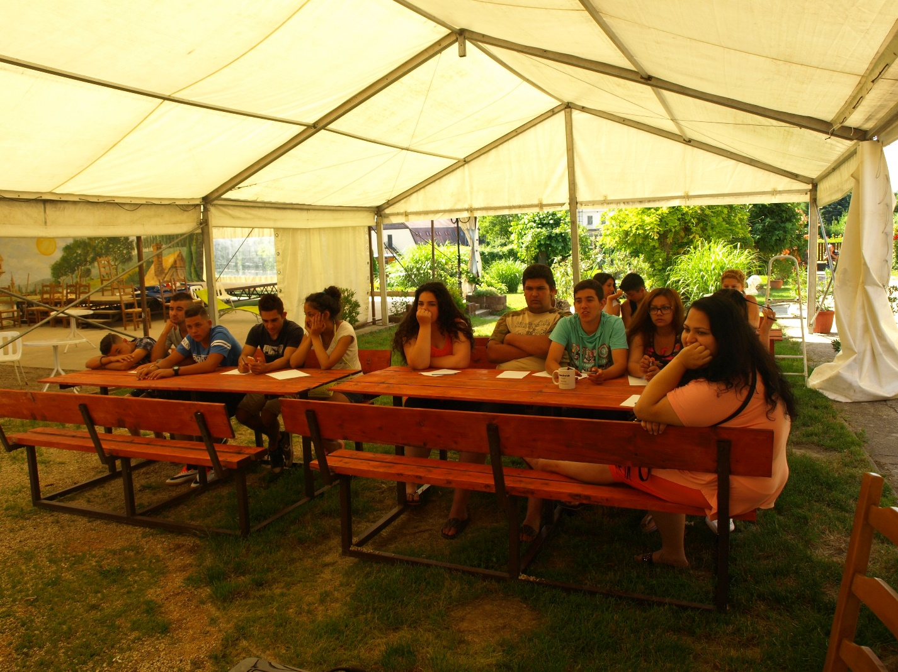
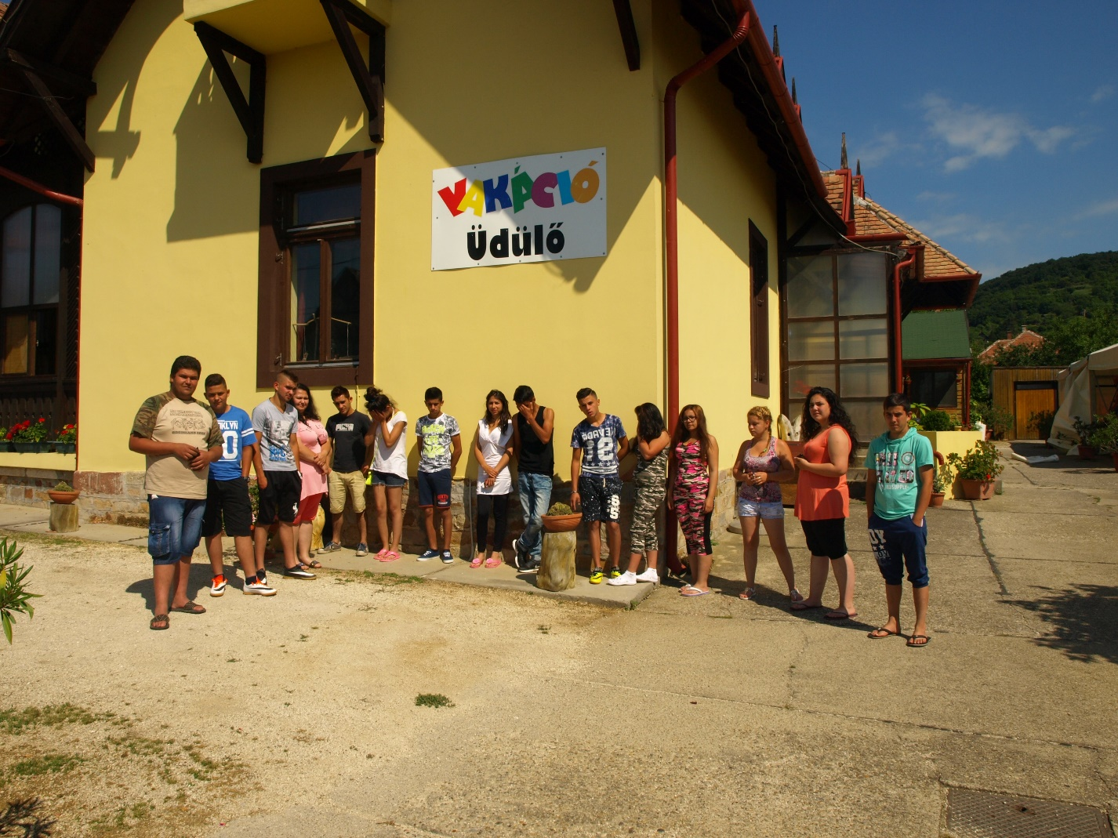
A projekt eredményei
Szakmai tábor Révfülöpön

Slide 12
További tervek és a projekt fenntartása
A tenyészidőszak hátralévő részében folyamatosan betakarítjuk a termést és a lehető legnagyobb részét tartósítjuk (ecetes uborka és paprika, paprikakrém, paradicsomlé, padlizsánkrém), ezzel segítve az iskola jövő tanévi rendezvényeinek szervezését.
A következő tenyészidőszakban
  Pótoljuk a kiesett málnatöveket, a meglévőket szaporítjuk és felépítjük a támrendszert
  Folytatjuk a meglévő területeken a szabadföldi és hajtatott termesztést
  A kora tavaszi primőrzöldségek termesztését újabb fajokkal és fajtákkal egészítjük ki (pl. gyöngyhagyma, jégsaláta)
  A fóliasátor túlsó rézsűjére szamócát telepítünk
  Szakmai gyakorlat keretében olyan kertészeti üzemeket látogatunk meg, ahol integrált és ökológiai termesztési rendszereket alkalmaznak

Slide 13
Összegzés
Elmondhatjuk, hogy projektünk a várt eredményeknek megfelelően sikerült és a munkatervben kitűzött célokat már részben megvalósítottuk
Hosszú távon működő és tartós infrastruktúrát létesítettünk, amely a következő tenyészidőszak elején már készen várja az indulást.
Felmértük megtapasztaltuk lehetőségeinket és képességeinket. A következtetéseket megbeszéltük és a konklúziókat levontuk. A következő tenyészidőszakban ezeket a tapasztalatokat már mint ismereteket használjuk és építjük a tervezési folyamatba.

Slide 14
Köszönetnyilvánítás
Köszönjük a projekt megvalósításához nyújtott támogatást és segítséget:
az Emberi Erőforrások Minisztériumának
a Teleki József Általános Iskola vezetőségének, dolgozóinak és tanulóinak, valamint a szülőknek
a sziráki Lovardának
a Vakáció Üdülő dolgozóinak
Mindenkinek, aki segítette a projekt megvalósulását.

